Slide 1
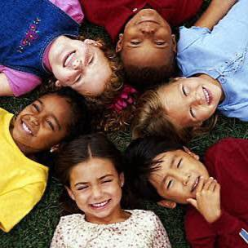
School en Samenleving
???’Afval’???

Slide 2
Levensbeschouwing
Wie ben ik?
Wat vind ik?
Wat wil ik?
Hoe denk ik over….
Wie mag ik zijn?????

Slide 3
Wie ben jij?????
Lied: Wie ben jij?

Slide 4
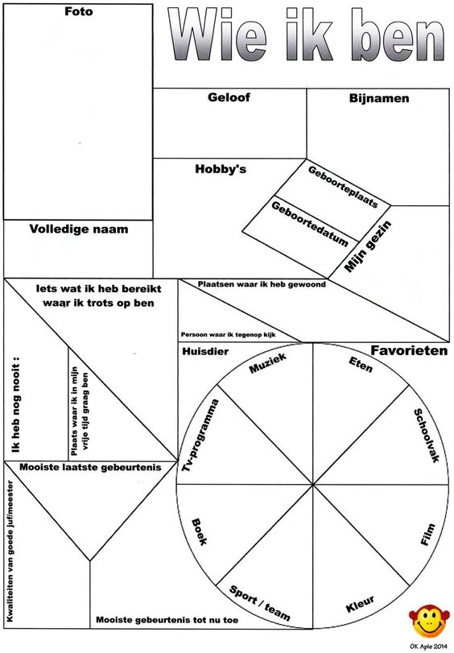
AAN HET WERK!
Opdracht over jezelf!
Korte presentatie

Slide 5

Nerflanders
‘Verhaal’

Slide 6

Afsluiting
Wie ben ik in Jezus?

Slide 7
Verzamelen!!!!!!
Kosteloos materiaal:
WC rolletjes
Lege flessen
Dopjes
Kurken
Touw
Kortom alles waarvan jij denkt daar kan ik iets mee maken.

